Slide 1
Stratégies et sélectivités en synthèse organique
AGREGATION 2019

Slide 2
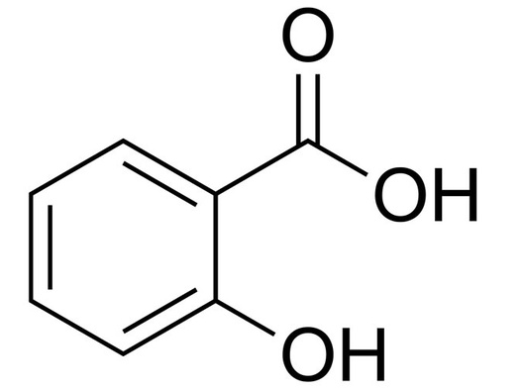
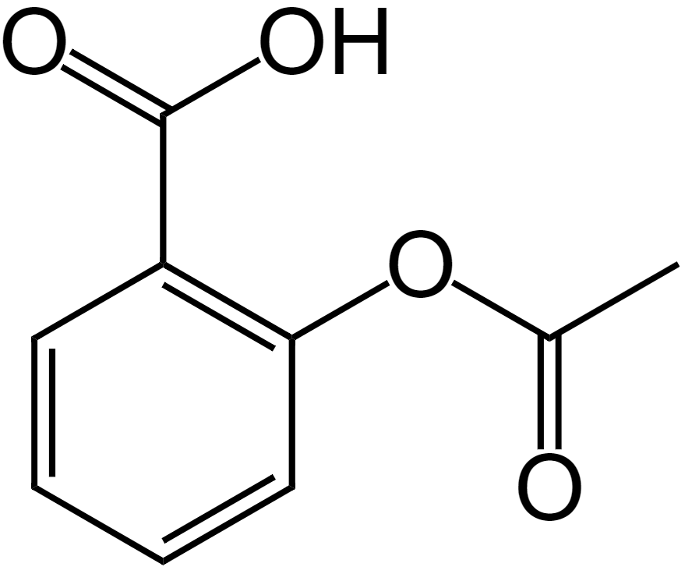
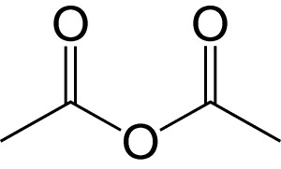
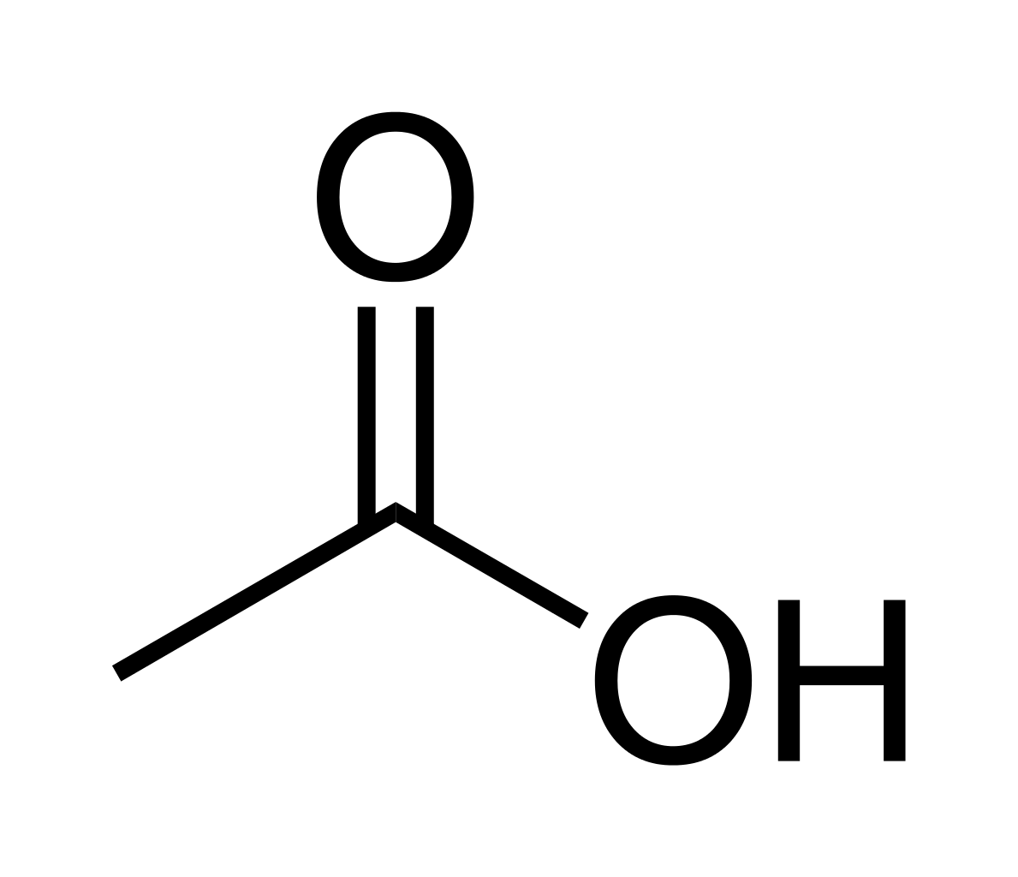
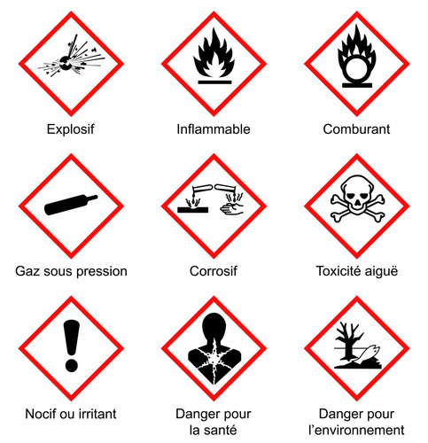


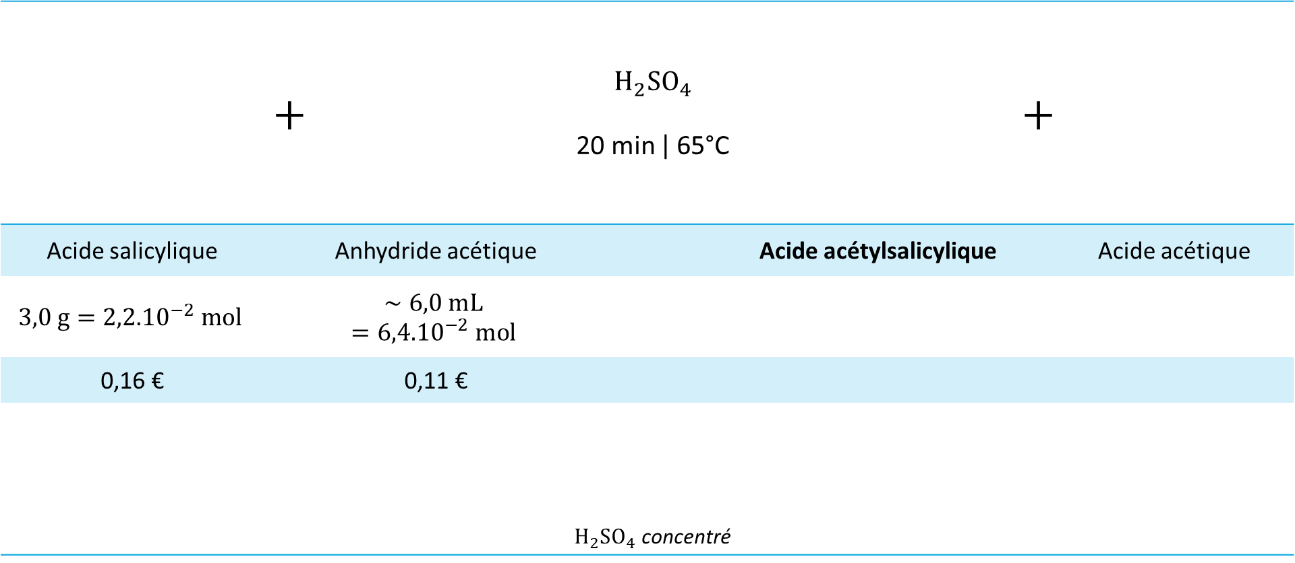
Protocoles de synthèse de l’aspirine
 | $$+$$ |  | $$H_{2}SO_{4}$$ 20 min | 65°C |  | $$+$$
Acide salicylique |  | Anhydride acétique |  | Acide acétylsalicylique |  | Acide acétique
$$3,0 g={2,2.10}^{−2} mol$$ |  | $$∼6,0 mL$$ $$={6,4.10}^{−2} mol$$
0,16 € |  | 0,11 €
 |  |  | $H_{2}SO_{4}$ concentré

Slide 3
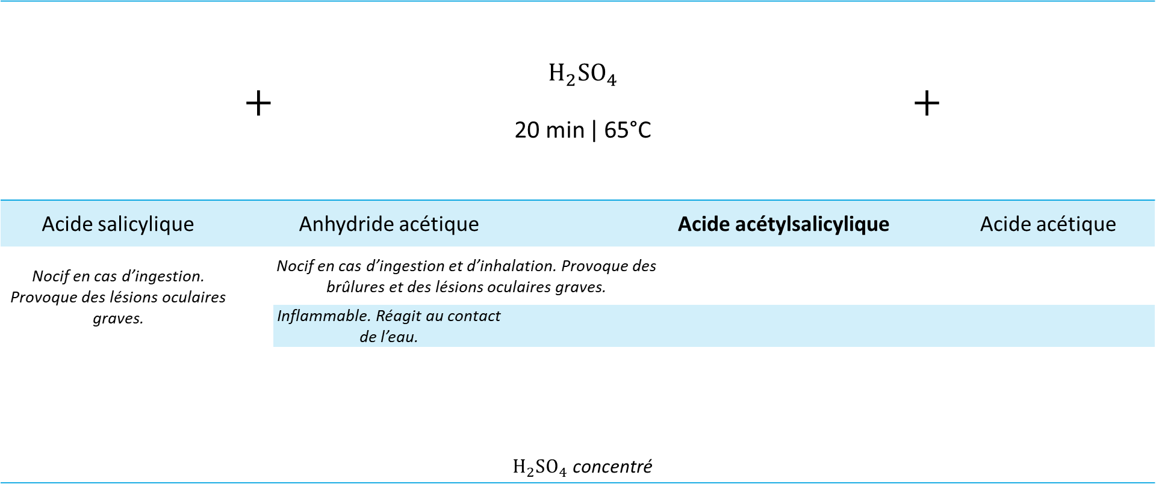
Protocoles de synthèse de l’aspirine
 | $$+$$ |  | $$H_{2}SO_{4}$$ 20 min | 65°C |  | $$+$$
Acide salicylique |  | Anhydride acétique |  | Acide acétylsalicylique |  | Acide acétique
Nocif en cas d’ingestion. Provoque des lésions oculaires graves. |  | Nocif en cas d’ingestion et d’inhalation. Provoque des brûlures et des lésions oculaires graves.
 |  | Inflammable. Réagit au contact de l’eau.
 |  |  | $H_{2}SO_{4}$ concentré

Slide 4
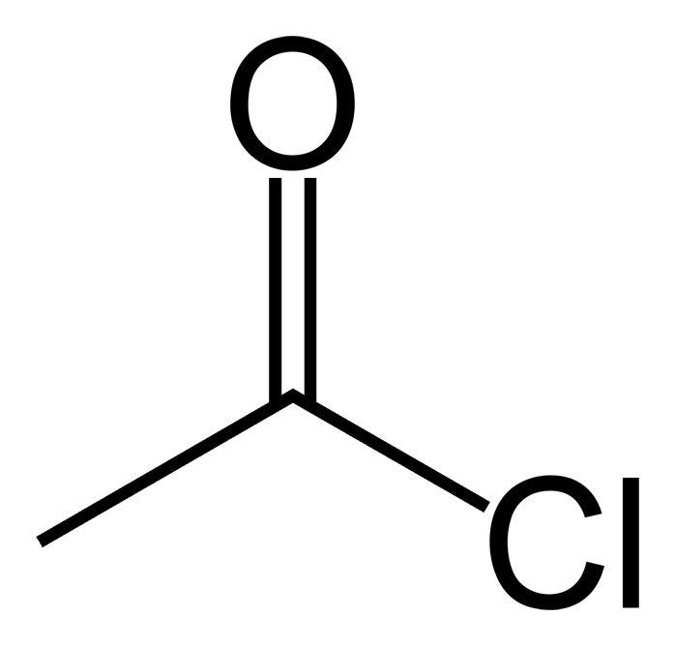



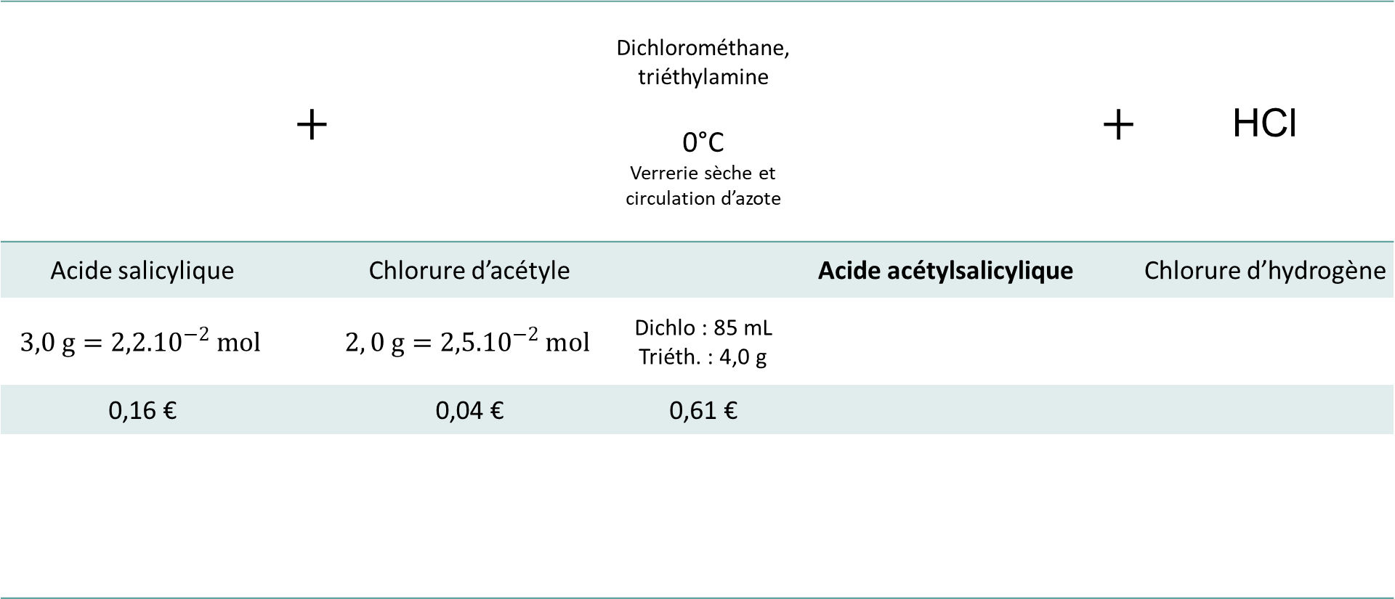
Protocoles de synthèse de l’aspirine
 | $$+$$ |  | Dichlorométhane, triéthylamine 0°C Verrerie sèche et circulation d’azote |  | $$+$$ | HCl
Acide salicylique |  | Chlorure d’acétyle |  | Acide acétylsalicylique |  | Chlorure d’hydrogène
$$3,0 g={2,2.10}^{−2} mol$$ |  | $$2, 0 g={2,5.10}^{−2} mol$$ | Dichlo : 85 mL Triéth. : 4,0 g
0,16 € |  | 0,04 € | 0,61 €

Slide 5
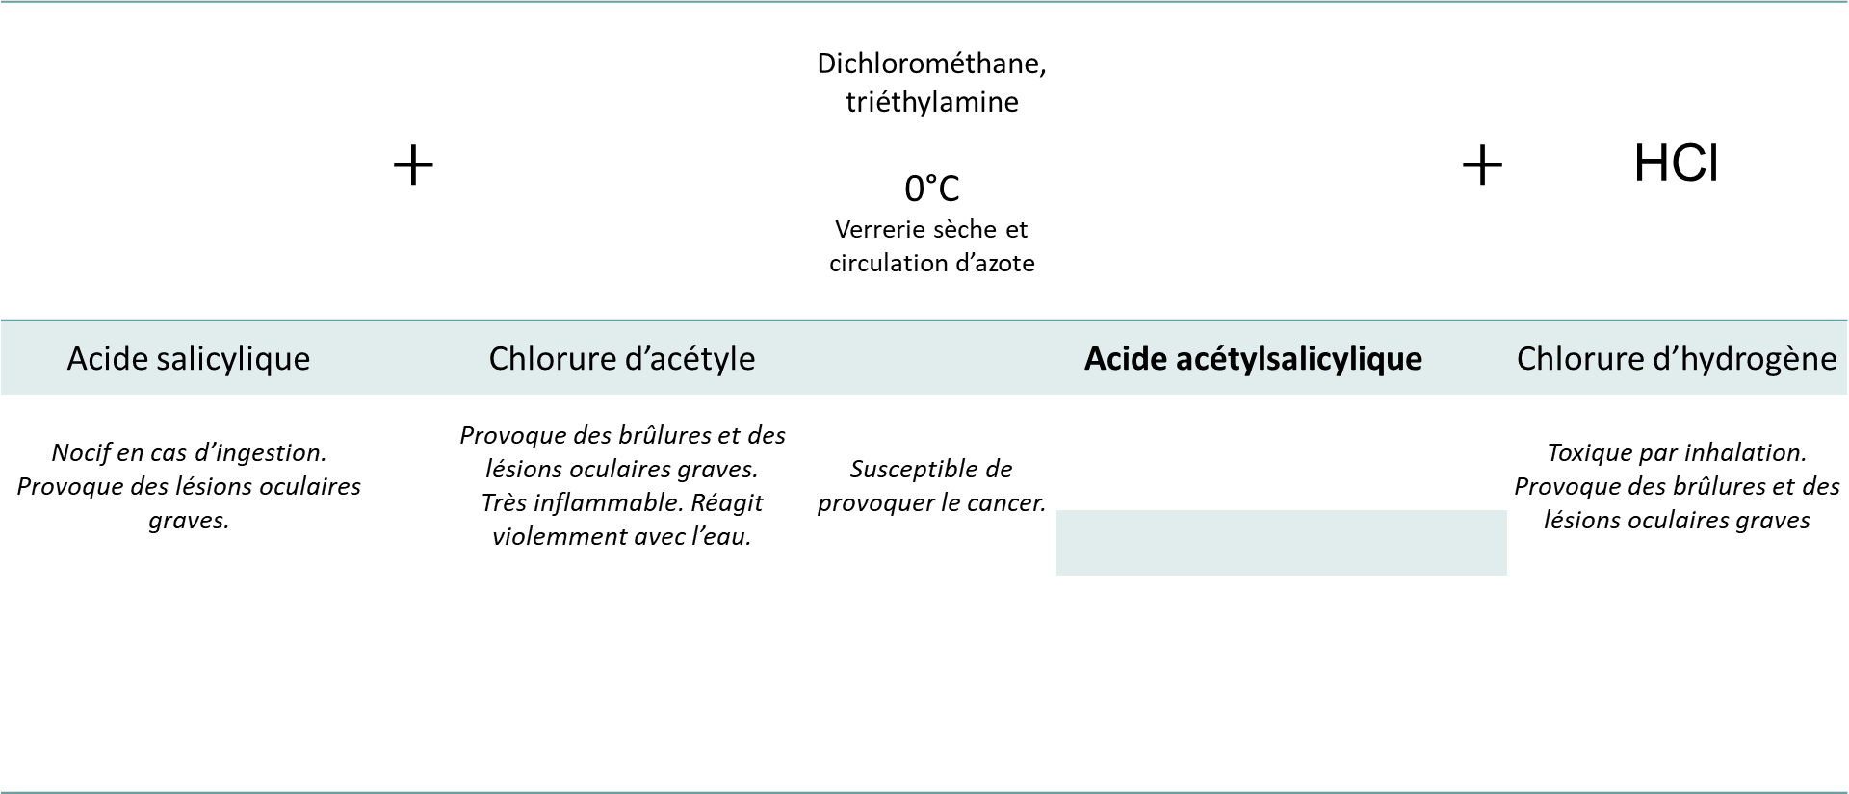
Protocoles de synthèse de l’aspirine
 | $$+$$ |  | Dichlorométhane, triéthylamine 0°C Verrerie sèche et circulation d’azote |  | $$+$$ | HCl
Acide salicylique |  | Chlorure d’acétyle |  | Acide acétylsalicylique |  | Chlorure d’hydrogène
Nocif en cas d’ingestion. Provoque des lésions oculaires graves. |  | Provoque des brûlures et des lésions oculaires graves. Très inflammable. Réagit violemment avec l’eau. | Susceptible de provoquer le cancer. |  |  | Toxique par inhalation. Provoque des brûlures et des lésions oculaires graves

Slide 6
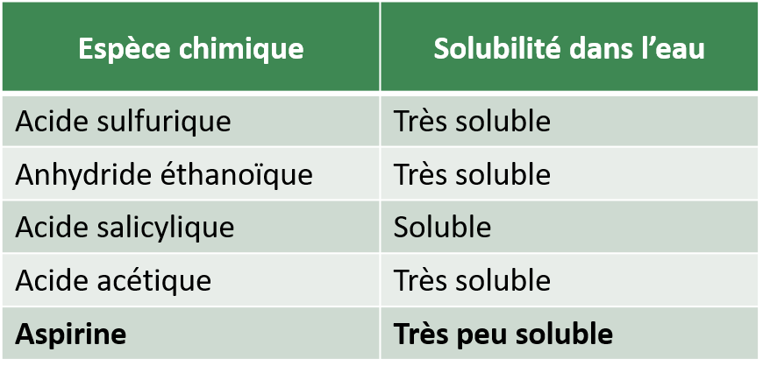
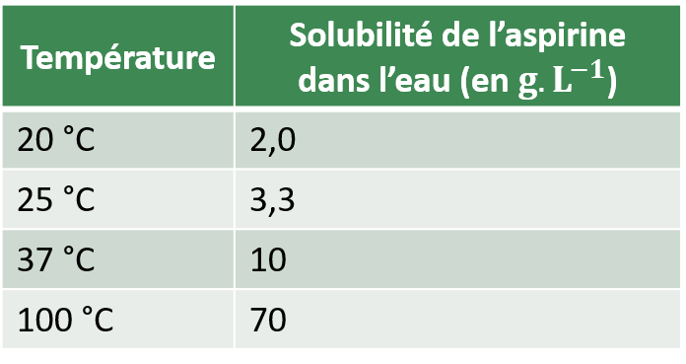
Isolement de l’aspirine
$⟹$ Ajout d’eau froide pour faire précipiter uniquement l’aspirine.
Essorage sous pression réduite

Slide 7
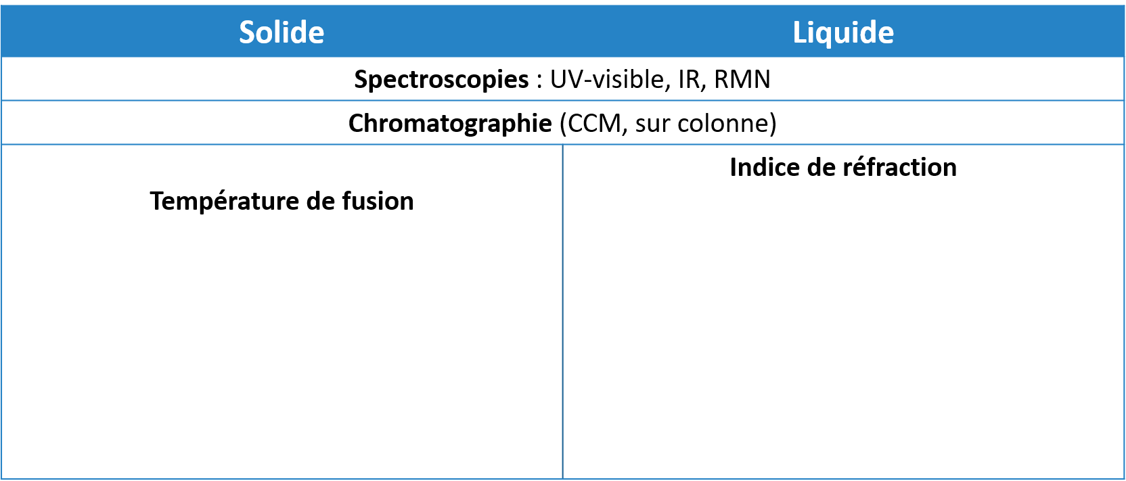
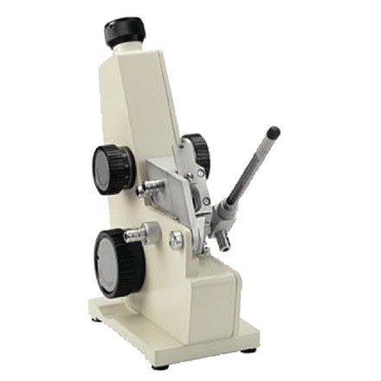
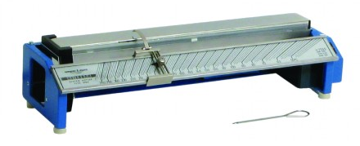
Analyse du produit

Slide 8
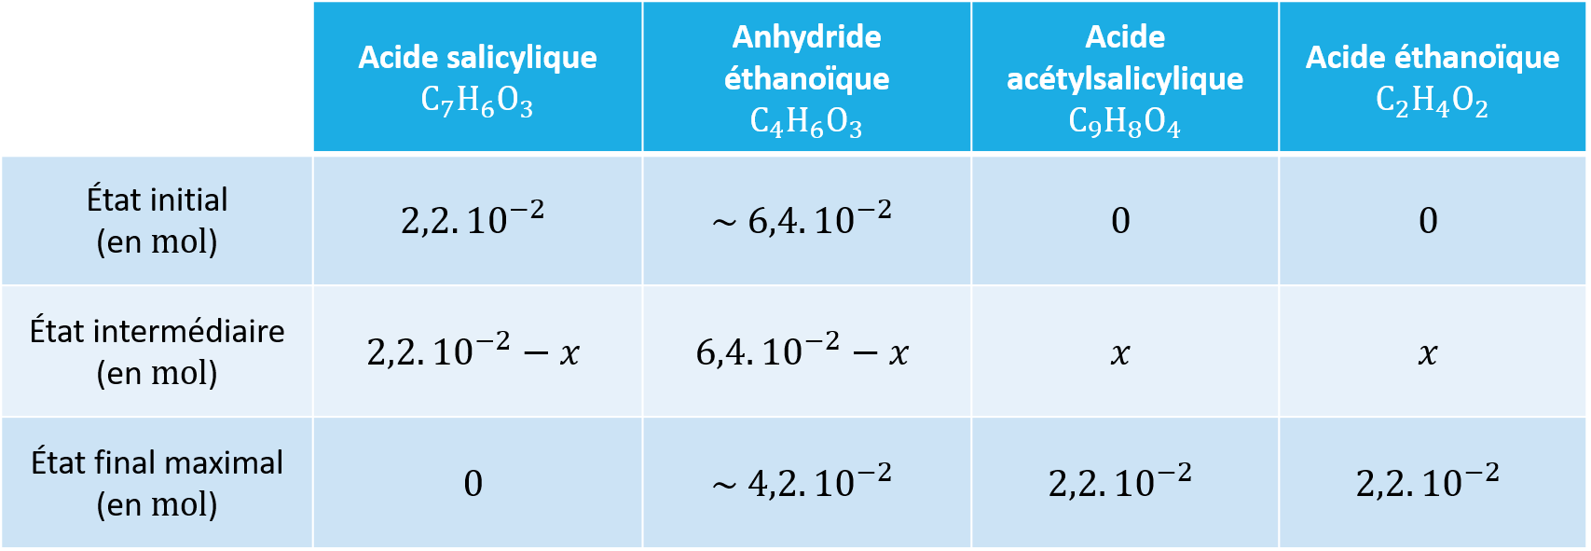

Rendement de la synthèse
$$⟹n_{max}={2,2.10}^{−2} mol⟹\boxed{m_{max}=3,6 g}$$

Slide 9
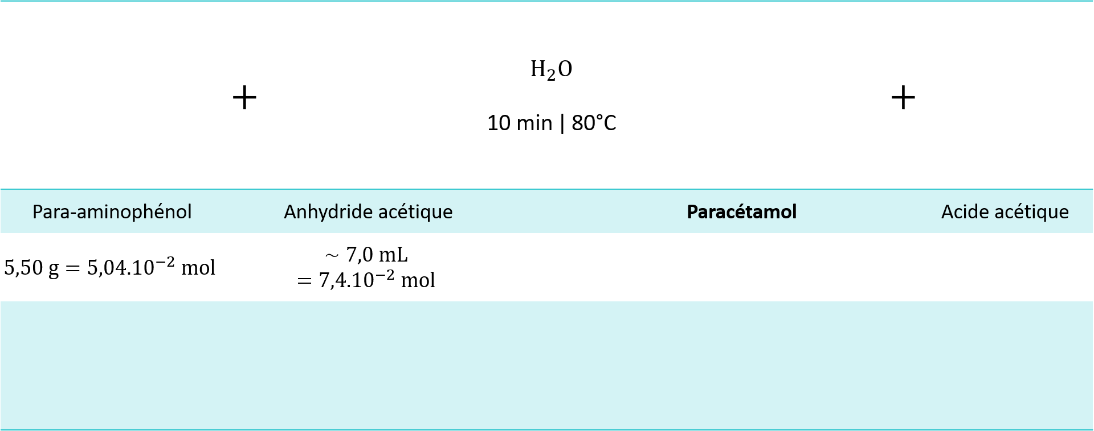
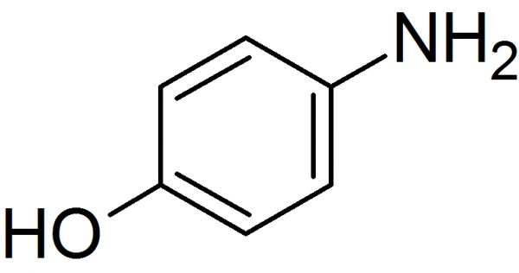
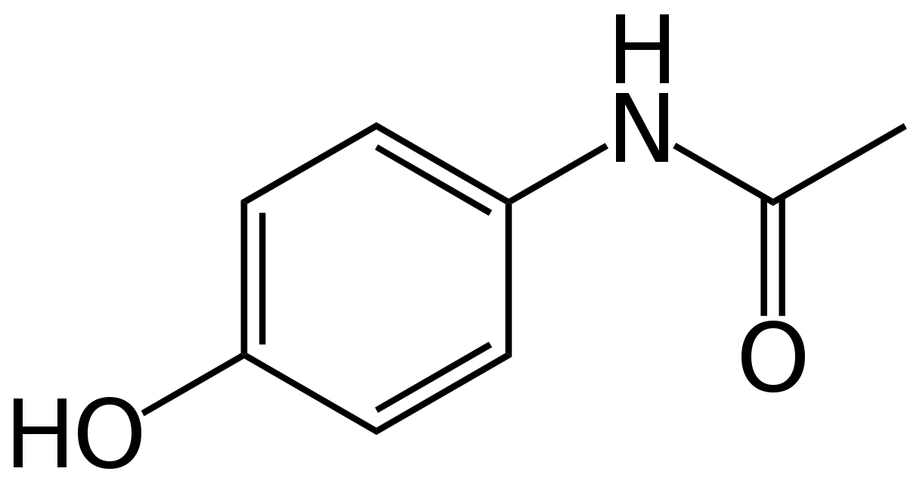
Synthèse du paracétamol

Slide 10
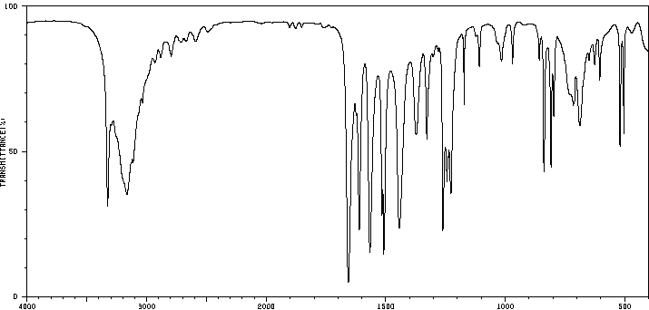
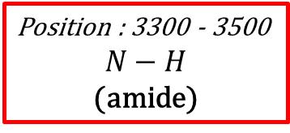
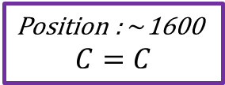
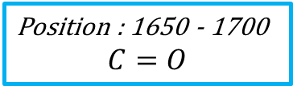
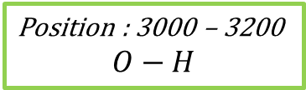
Spectre IR du paracétamol
Position : 3000 – 3200
$$O−H$$
Transmittance (%)
Position : 3300 - 3500
$$N−H$$
(amide)
Position : $∼$1600
$$C=C$$
Position : 1650 - 1700
$$C=O$$

Slide 11
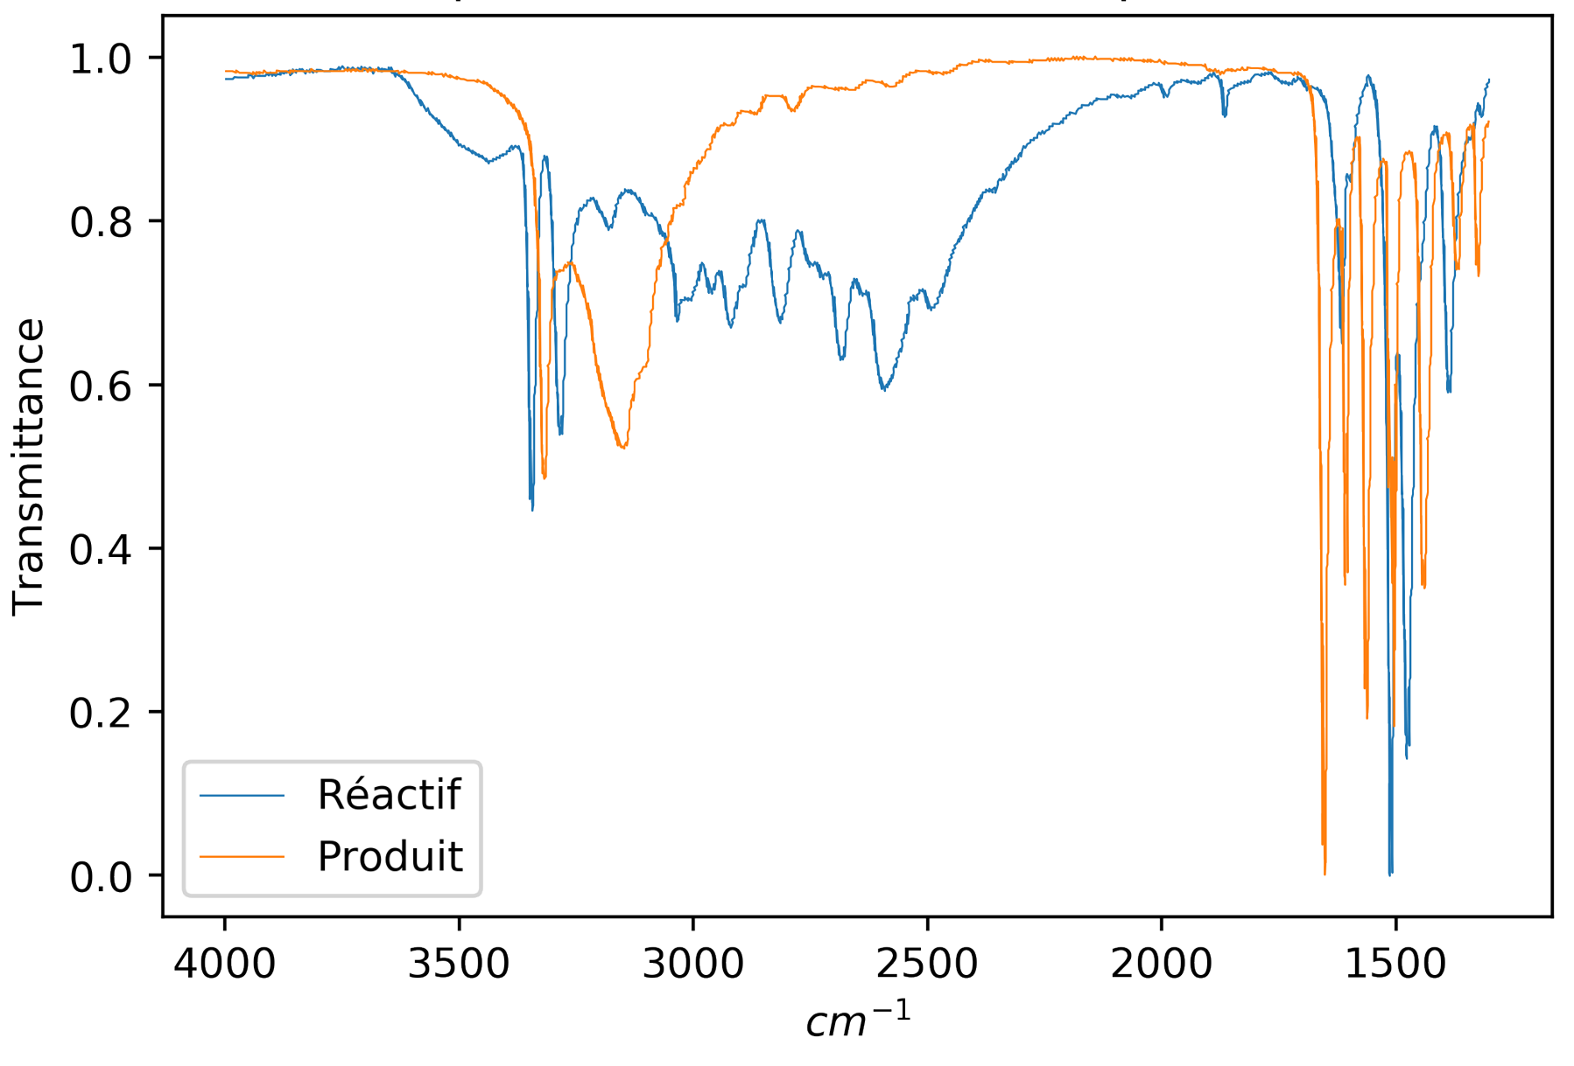
Spectres IR du réactif et du produit

Slide 12
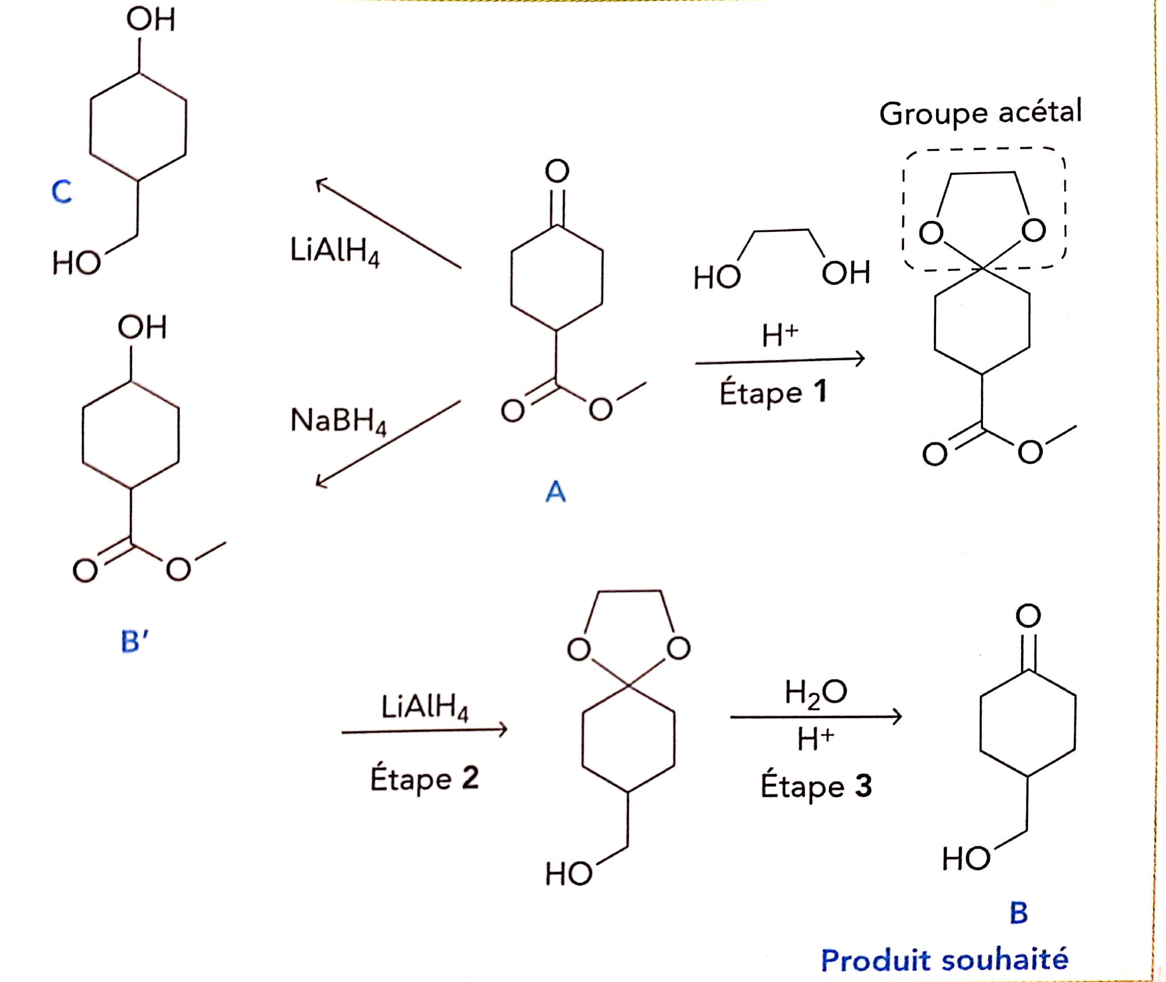
Protection de fonctions

Slide 13
Protection de fonctions

Slide 14
Protection de fonctions

Slide 15
Protection de fonctions

Slide 16
Protection de fonctions

Slide 17
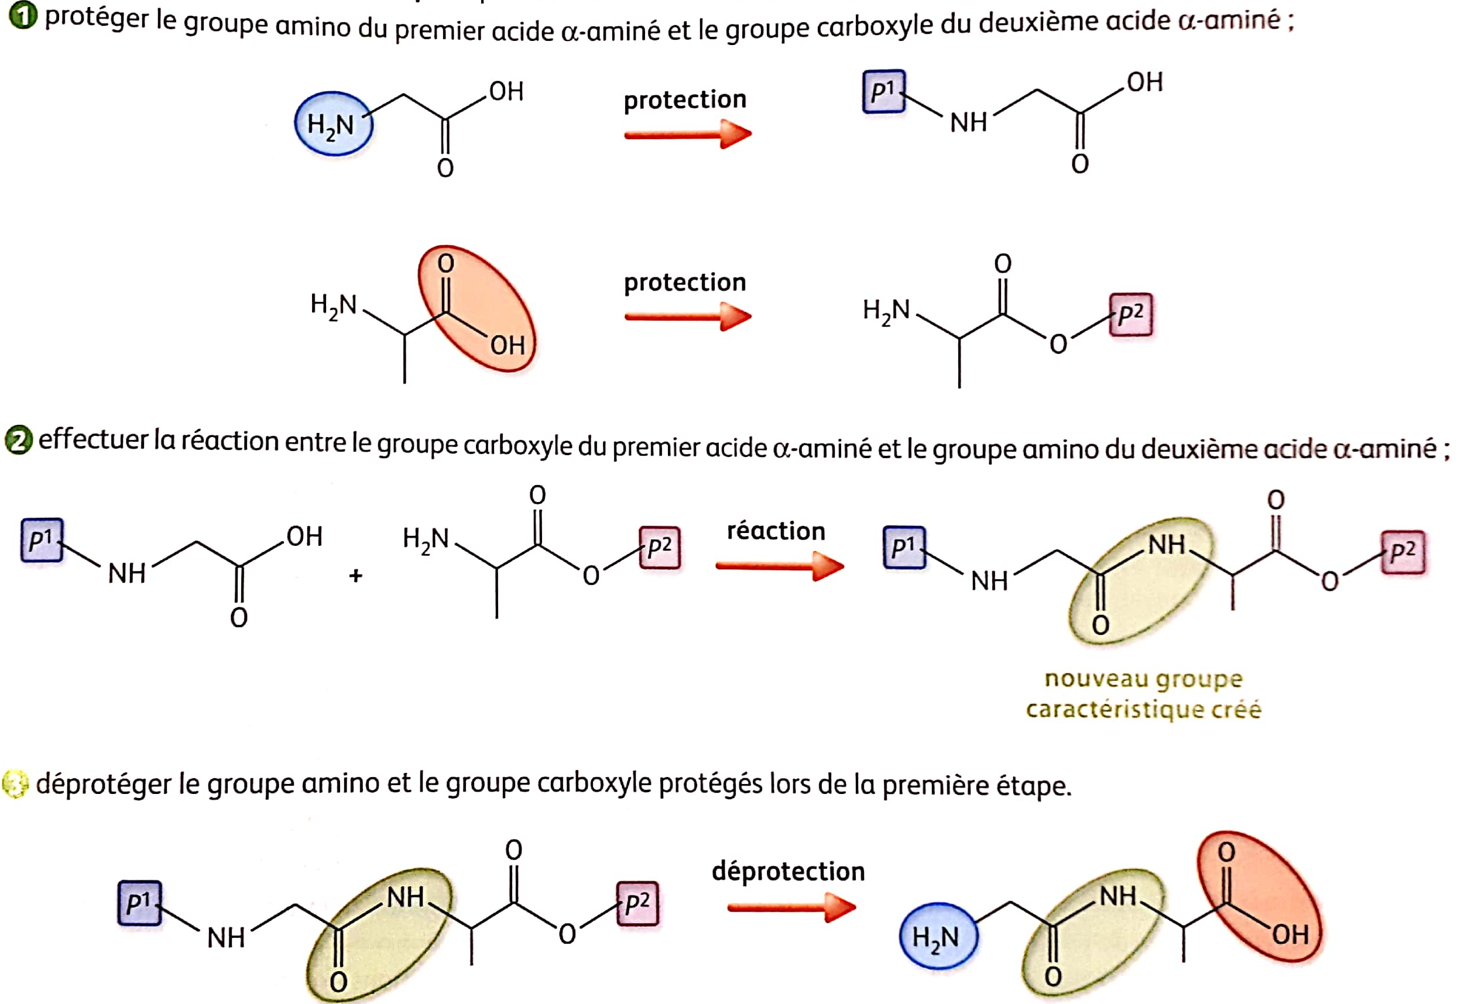
Application à la synthèse peptidique

